Slide 1
“乡村艺术公开课”教学计划
台州府城民谣艺术的教学设计

Slide 2
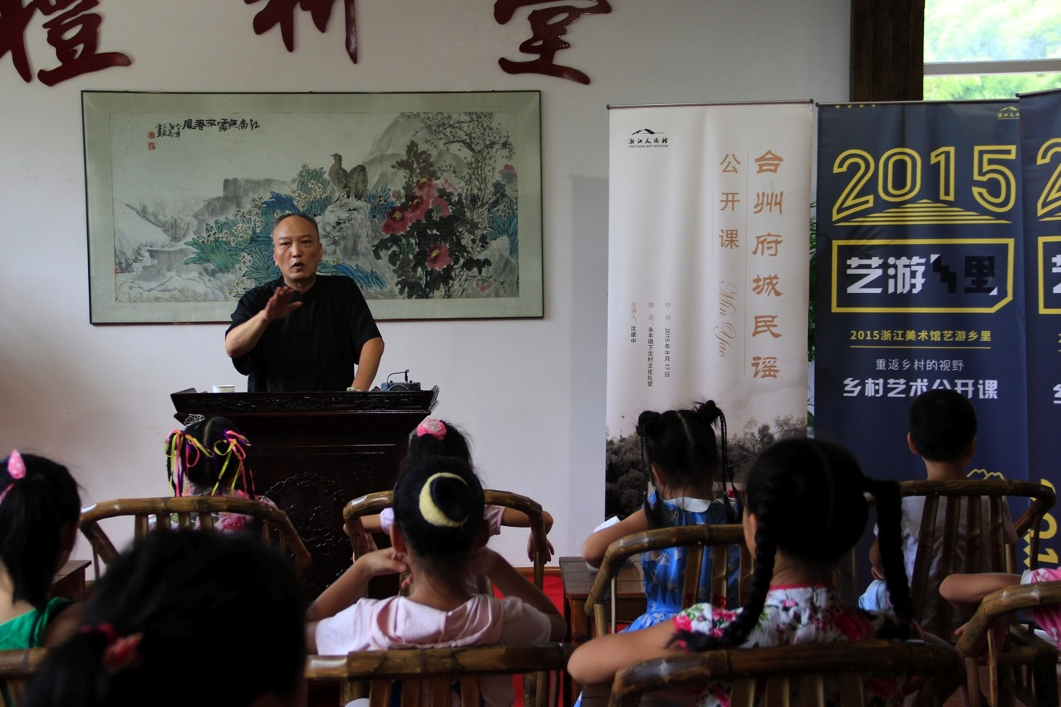

Slide 3
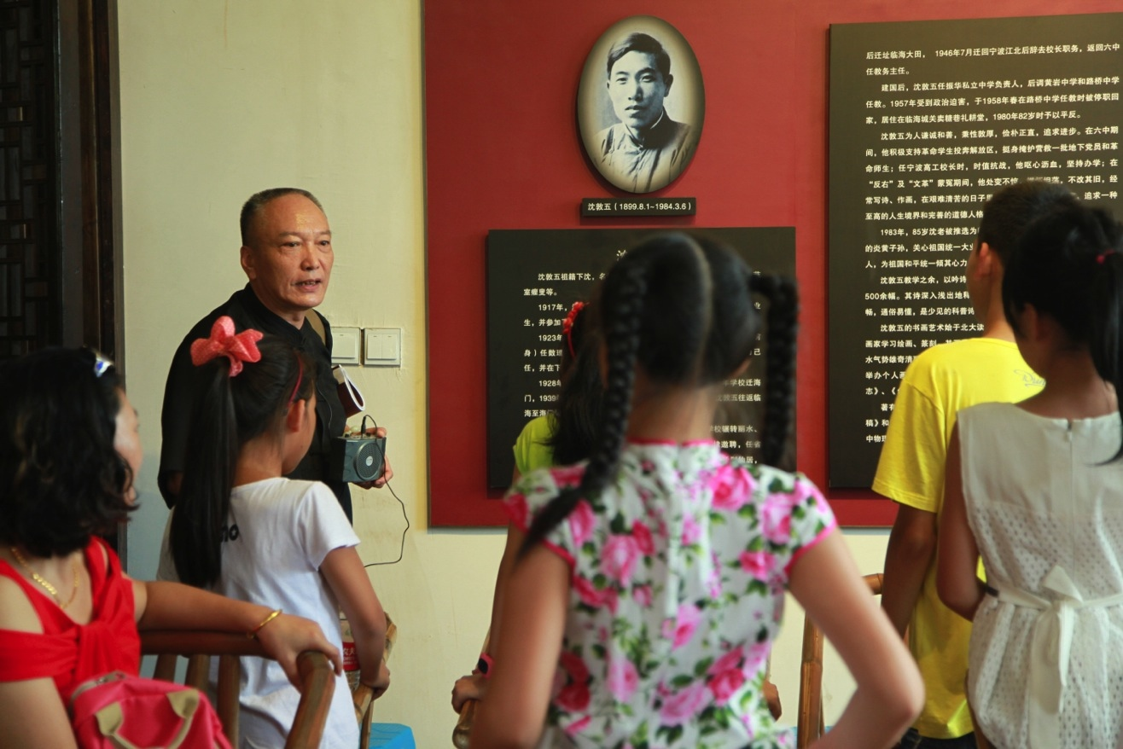

Slide 4
一、主题阐述
台州府城民谣是流传于台州府城临海城关民间的口头文学。自西汉立回浦县以来，临海古城居民在长期的生产生活中，用短小精悍、易于传颂、针砭风剌的语言加工概括，利用民谣这种口头文学形式表达对生活和社会的一种认识、一种情绪和一种智慧。
*本课程的教学设计由台州府城民谣传承人沈建中老师专业指导完成。

Slide 5
二、教学目标
通过讲解台州府城民谣的历史、题材、传承来帮助学生了解这项非遗的相关情况。同时开展学唱民谣教学，让学生在此过程中进一步了解台州府城民谣，了解民谣产生的原因和发展，并提高对这项非遗艺术的认知。

Slide 6
三、教学对象
建议人数:30人以下
建议年龄：6周岁—18周岁（或小学一年级—高中三年级）
建议课时：3课时（每课时45分钟）

Slide 7
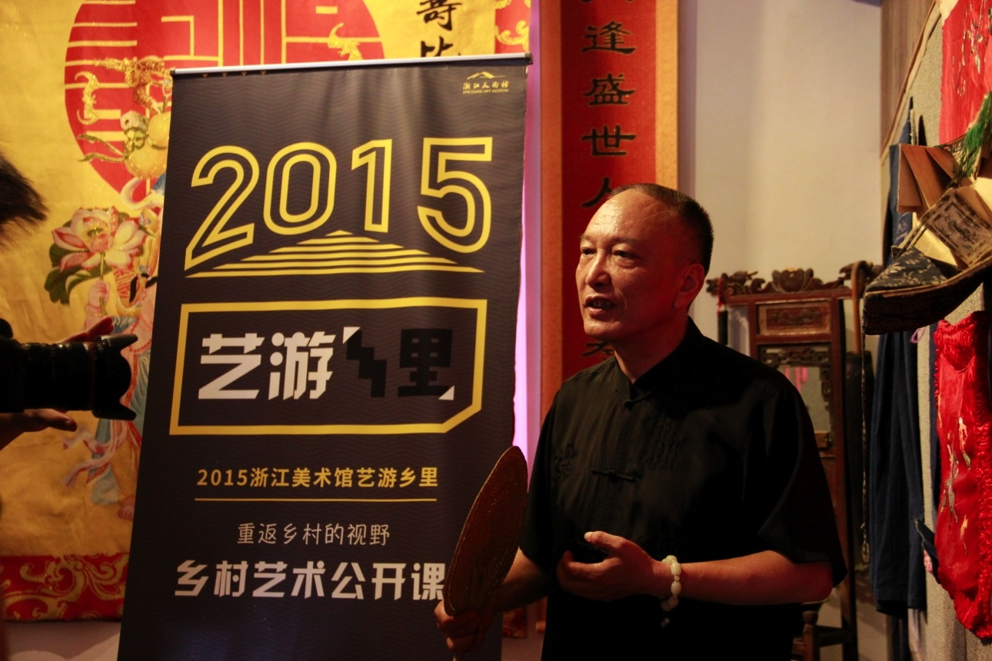

Slide 8
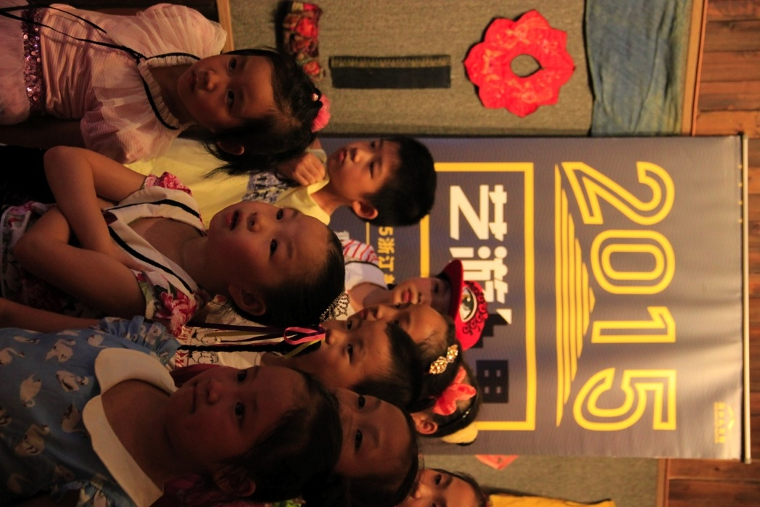

Slide 9
四、教学重点
重点：通过传承人沈建中老师的讲述，现场参与活动的同学们能够对台州府城民谣的历史文化、演唱方式、特点及传承有深入的认识和了解。并且能够深切体会到这项非物质文化遗产项目在中国民间文学中所占据的重要地位

Slide 10
五、教学准备
教具：媒体课件（图片）
学具：麦秆

Slide 11
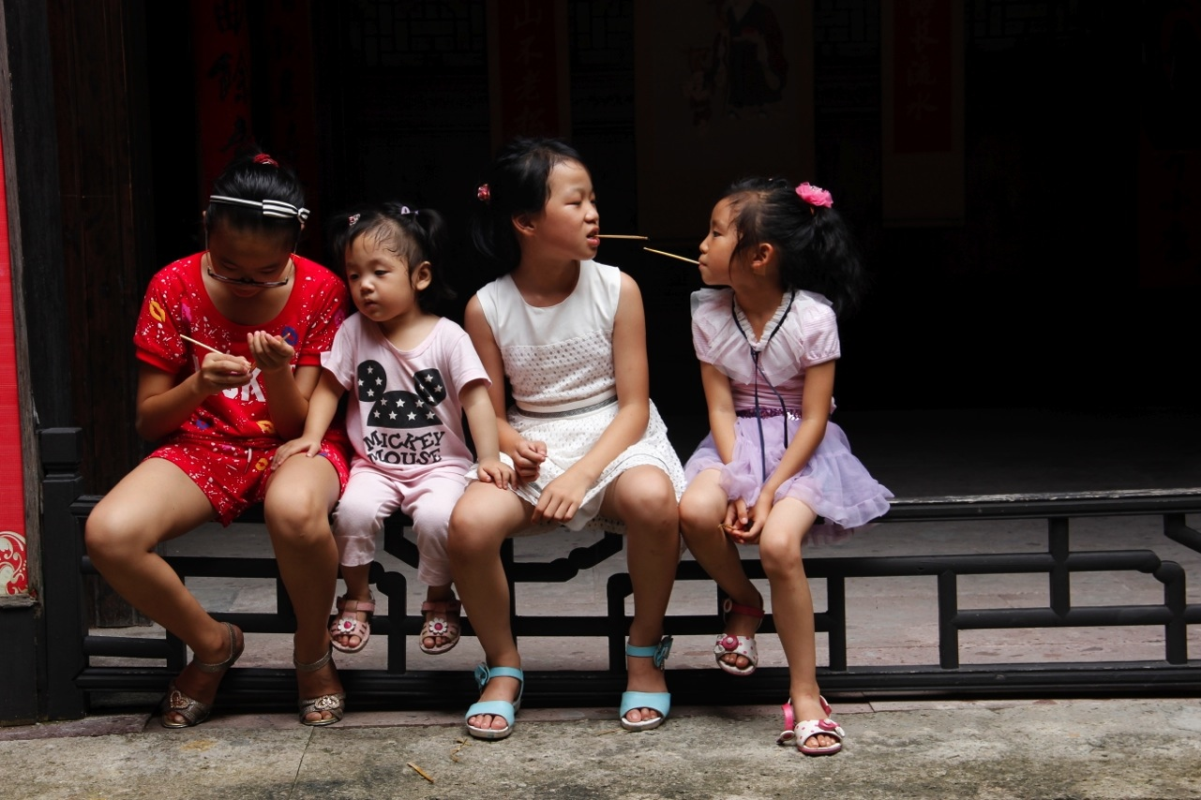

Slide 12
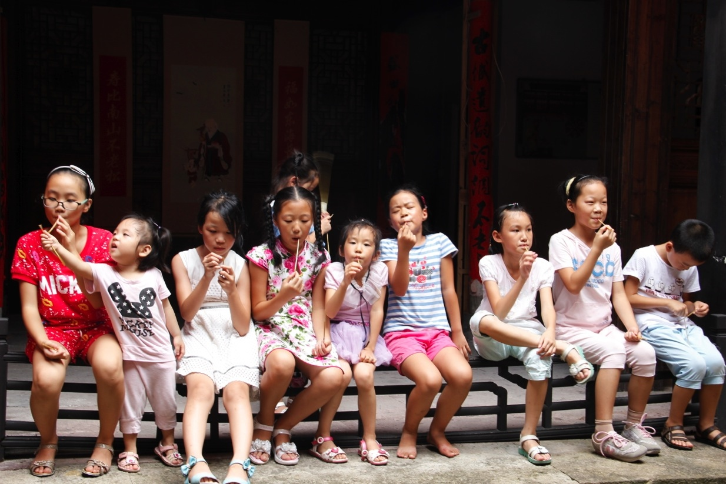

Slide 13
六、教学步骤
一、引入部分
1.志愿者在现场讲解本次公开课的主要内容、目的，并对到场的参与者致谢
2.由志愿者揭示本次公开课的课题

Slide 14
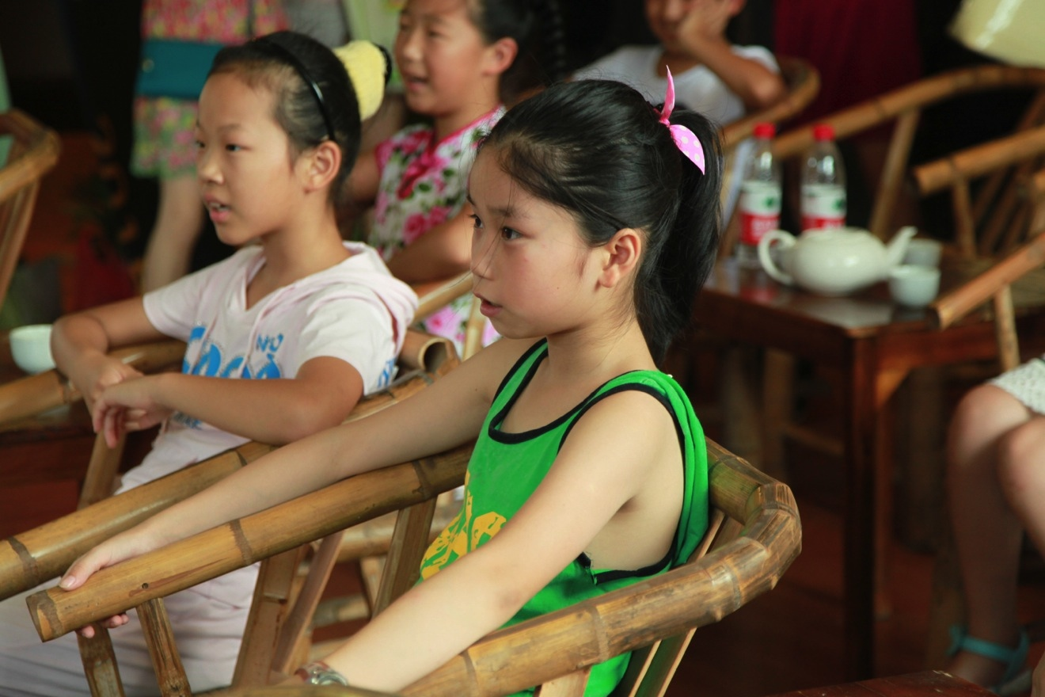

Slide 15
二、教授与指导
1.传承人讲述台州府城民谣的历史文化、特点及目前传承的现状
2.传承人带同学们观看当时府城人民的生活用具和服饰，从他们的生活中理解民谣的产生过程

Slide 16
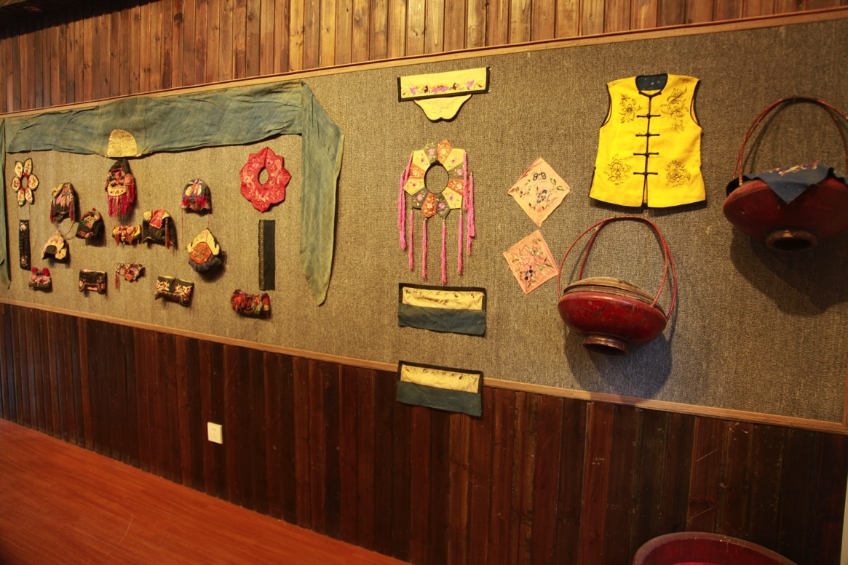

Slide 17
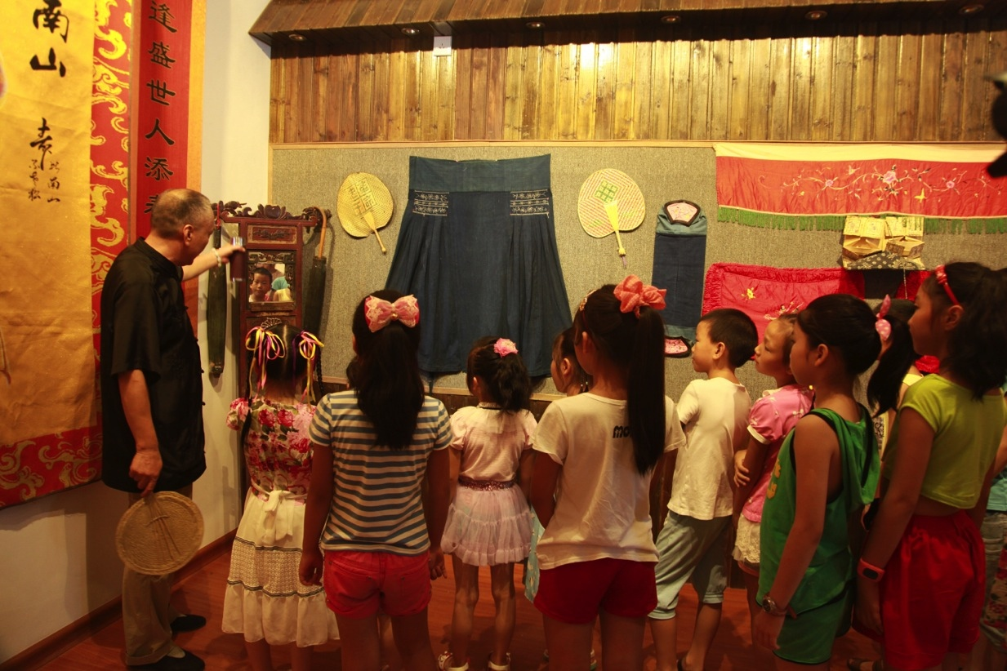

Slide 18
三、课堂练习
教师在游戏中指导和帮助同学学会一些台州府城民谣
a.第一步：观察现场学习开始后的情况
b.第二步：观察每组同学学习的情况，对于现场同学出现的问题及时予以纠正，而对于年龄较小或者没有接受过艺术教育的同学，予以单独指导
c.第三步：大家已合唱的方式巩固一天的学习

Slide 19
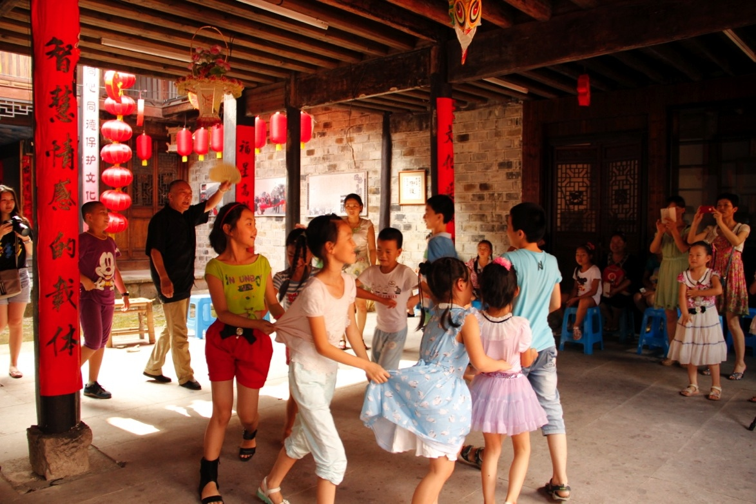

Slide 20
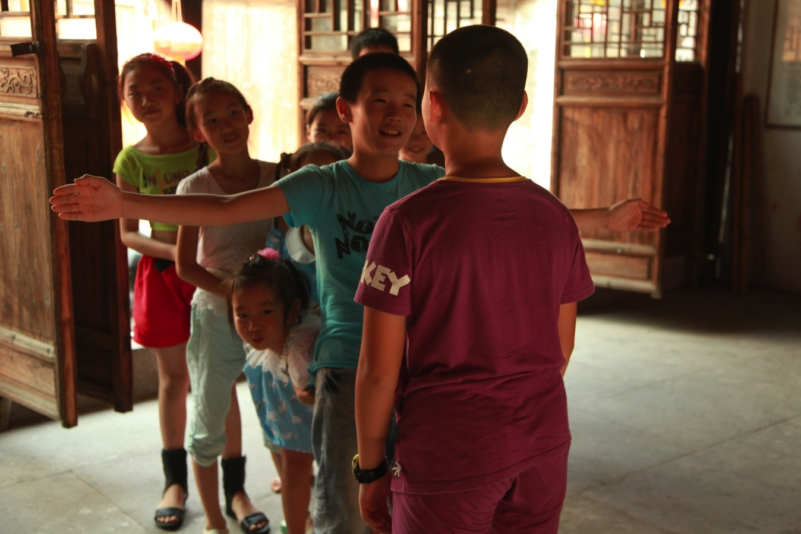

Slide 21
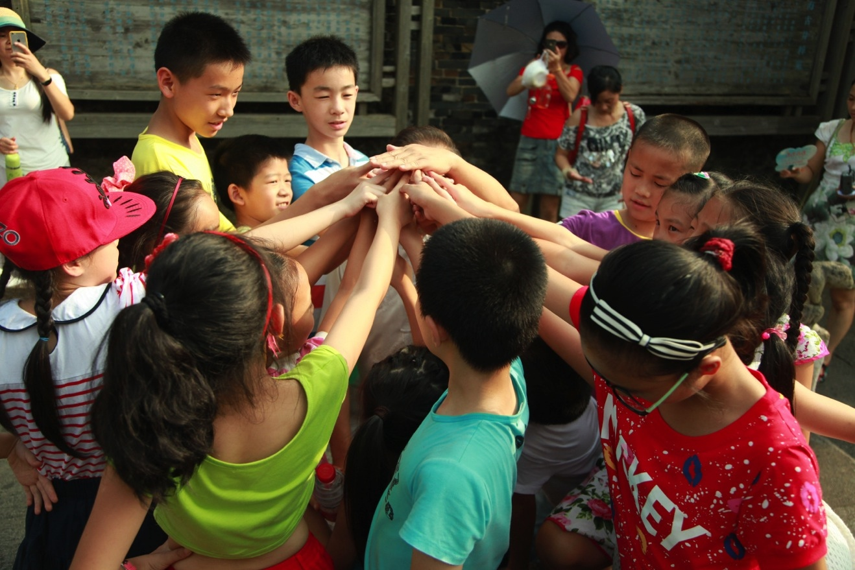

Slide 22
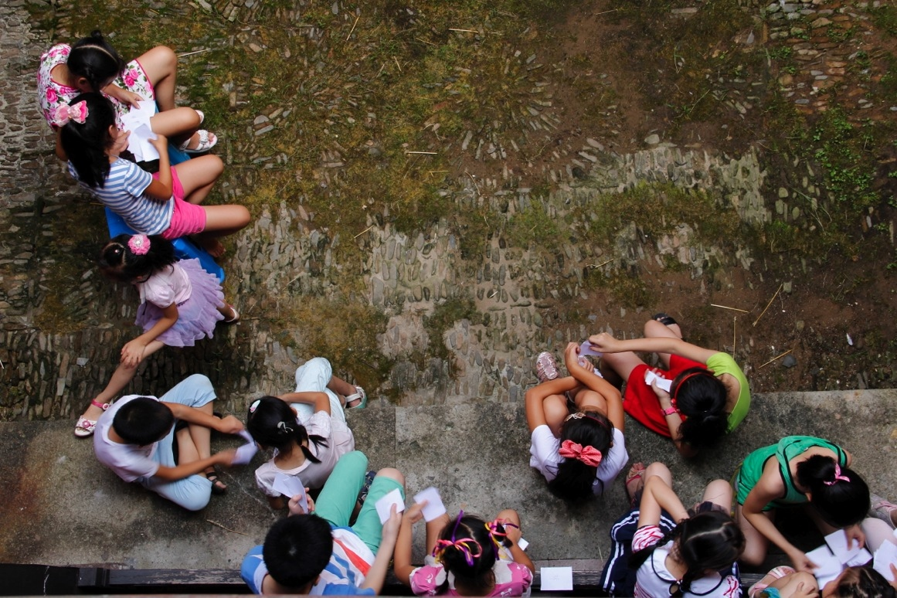

Slide 23


Slide 24


Slide 25
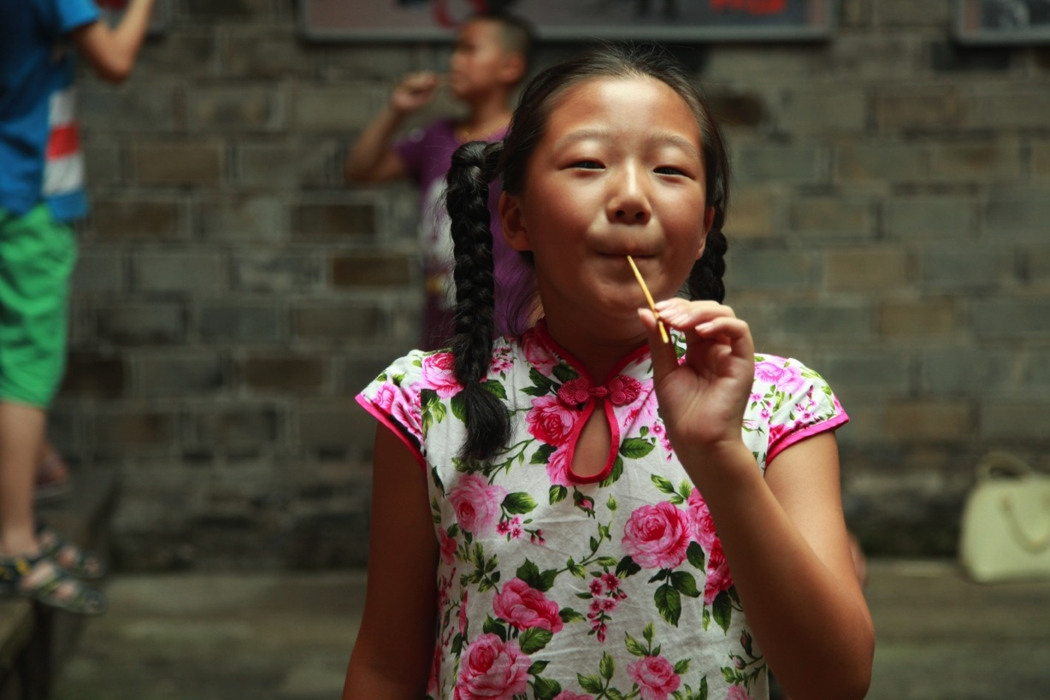

Slide 26
四、课堂小结
1.作品点评：由教师对同学的学习演唱进行纠正、修改和点评
2.教师总结：教师对本次活动进行总结，并再次感谢大家的参与
3. 成果展示：将作品放于作者身旁，有请传承人、教师及现场志愿者、工作人员共同合影留念

Slide 27
谢谢

